Slide 1
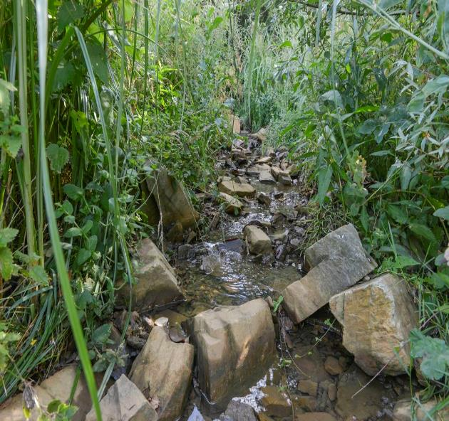
Contrat Territorial Eau Sillon & Marais Nord Loire 2020-2022 / 2023-2025
Pour reconquérir le bon état des cours d’eau, marais et zones humides du bassin versant
Bureau de la CLE du SAGE Estuaire de la Loire Jeudi 09 février 2023
Philippe Marchand, SAGE Estuaire de la Loire.
Syndicat des marais des Prés du Syl
Syndicat des marais Estuariens de Cordemais
Syndicat des marais de Saint-Étienne/Couëron

Slide 2
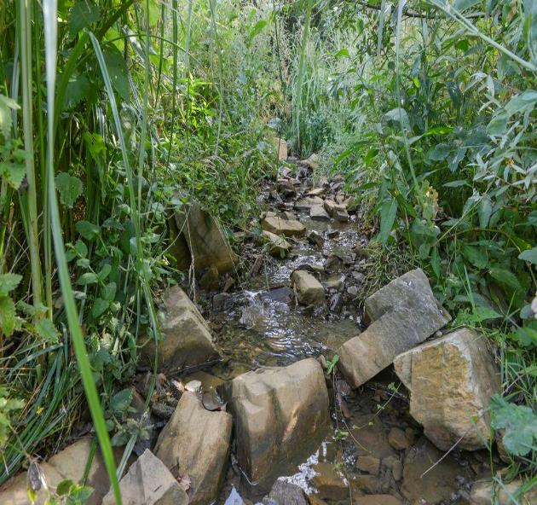
Ordre du jour
Contexte du CTEau Sillon & Marais Nord Loire
CTEau 2020-2022 : synthèse du bilan technique
CTEau 2023-2025 : programme d’actions
Philippe Marchand, SAGE Estuaire de la Loire.
2
Notes:
2

Slide 3
Ordre du jour
Contexte du CTEau Sillon & Marais Nord Loire
CTEau 2020-2022 : synthèse du bilan technique
CTEau 2023-2025 : programme d’actions
Philippe Marchand, SAGE Estuaire de la Loire.
3
Notes:
3

Slide 4
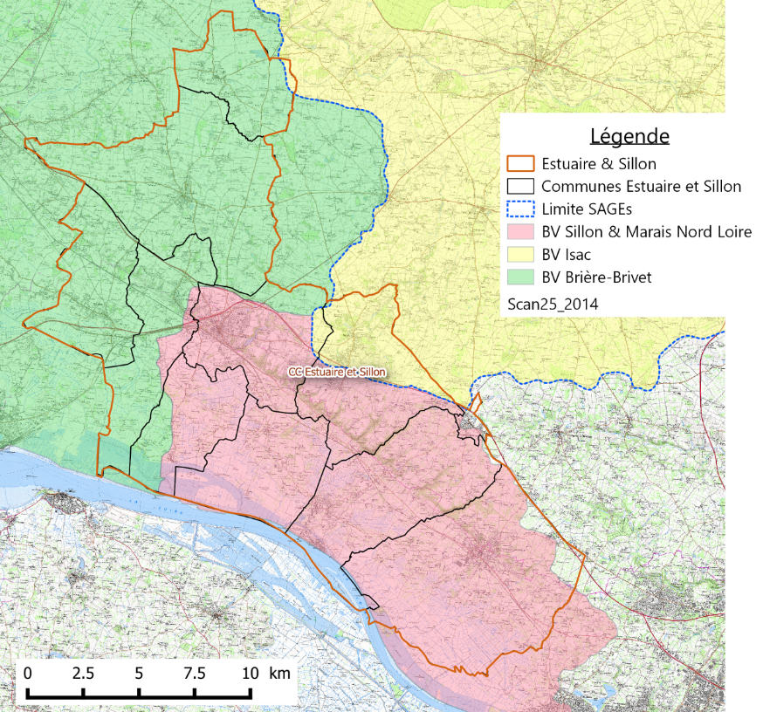
Contexte du CTEau Sillon & Marais Nord Loire
Estuaire et Sillon : un territoire au carrefour de plusieurs bassins versant
BV Brière-Brivet (39%)
BV Isac (5%) + autres (2%)
BV Sillon & Marais Nord Loire (54%)
Lien avec Nantes Métropole (convention)
Philippe Marchand, SAGE Estuaire de la Loire.
4
Notes:
4

Slide 5
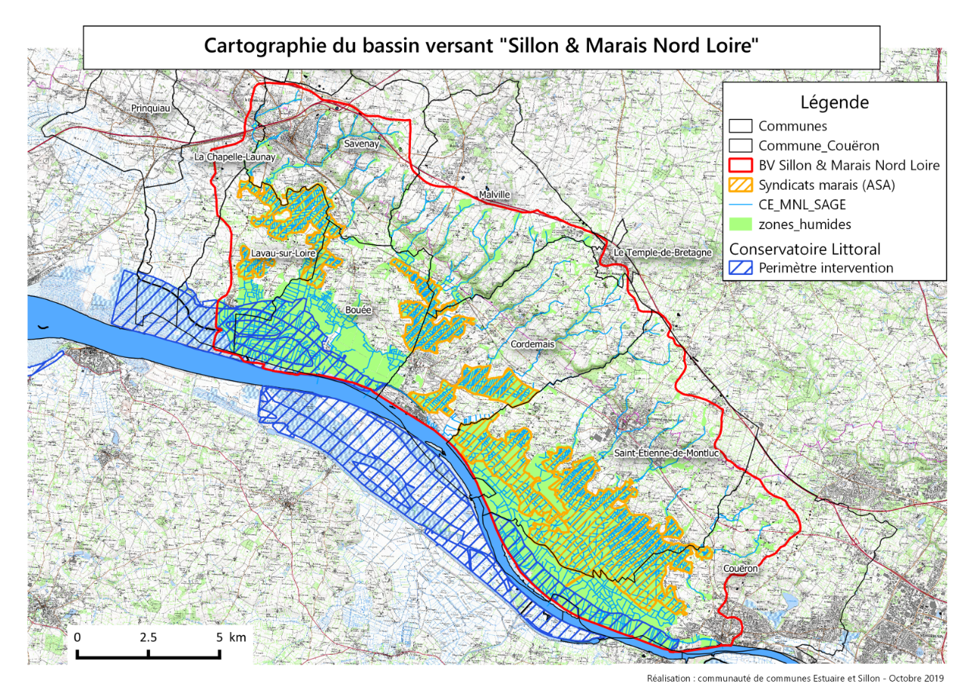
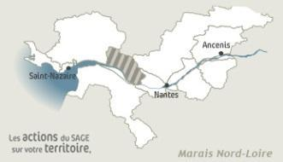
Contexte du CTEau Sillon & Marais Nord Loire
Sillon et Marais Nord Loire : un territoire d’eau
Philippe Marchand, SAGE Estuaire de la Loire.
190 km² 118 km de cours d’eau 748 km de canaux de marais 6 640 ha de zones humides (soit 35% du BV)
•••••••••
2 EPCI « GEMAPI » 3 syndicats de marais (ASA) Périmètre Conservatoire du Littoral
•••••••••
SAGE Estuaire de la Loire
5
Notes:
5

Slide 6
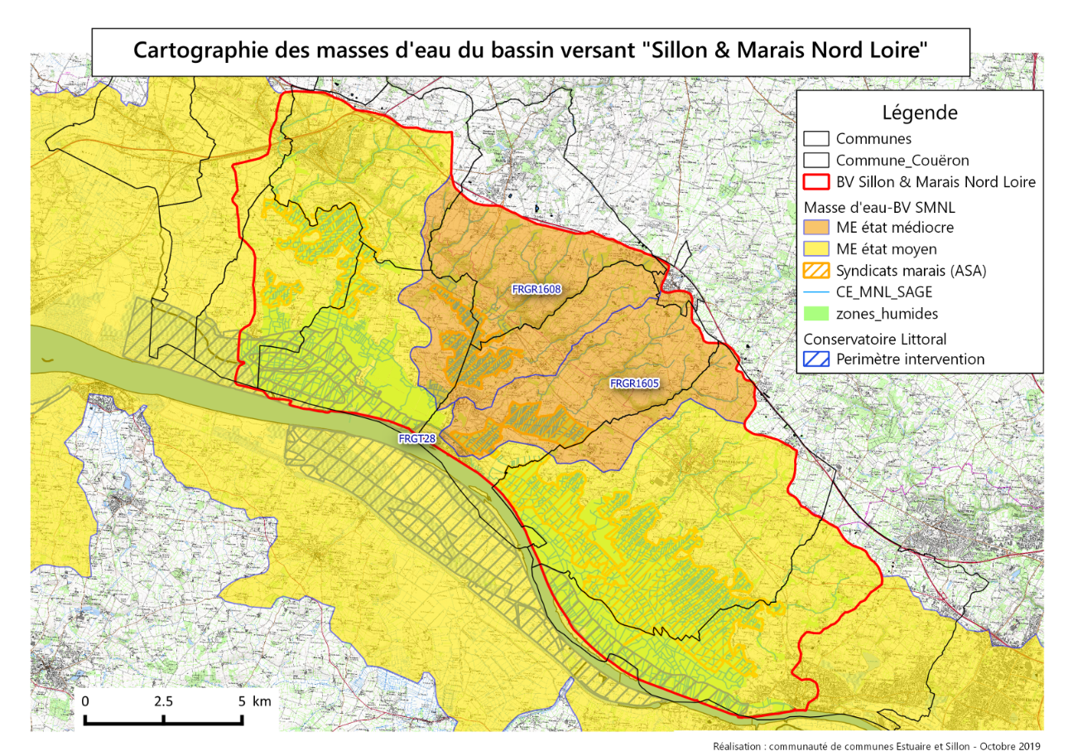
Contexte du CTEau Sillon & Marais Nord Loire
DCE > milieux aquatiques en état moyen à médiocre
Philippe Marchand, SAGE Estuaire de la Loire.
2 masses d’eau cours d’eau  état médiocre (enjeux morphologie, continuité, hydrologie, macropolluants)  objectif bon état 2027
Masse d’eau de transition « Loire »  état moyen (enjeu poissons)  objectif bon potentiel 2027
6
Source : AELB état des lieux 2017 (validation Comité de Bassin du 12/12/2019)
Notes:
6

Slide 7
Contexte du CTEau Sillon & Marais Nord Loire
Composition du comité de pilotage
Communes et EPCI du bassin versant | Bouée
 | La Chapelle-Launay
 | Lavau-sur-Loire
 | Malville
 | Savenay
 | Cordemais
 | Saint-Étienne-de-Montluc
 | Le Temple de Bretagne
 | Couëron
 | Nantes Métropole MO
 | CC Estuaire et Sillon MO/coordinatrice
3 syndicats de marais | Saint-Étienne/Couëron MO
 | Estuariens de Cordemais MO
 | Prés du Syl MO
Partenaires financiers | Agence de l'eau Loire-Bretagne
 | Conseil Régional des Pays de la Loire
 | Département de Loire-Atlantique + MO
Partenaires techniques et institutionnels | Syndicat Loire Aval
 | Office Français pour la Biodiversité
 | DDTM 44
 | DREAL Pays de la Loire
 | Fédération de pêche (FDPPMA) 44
 | Forum des Marais Atlantiques
 | Conservatoire d'Espaces Naturels des Pays de la Loire
 | Chambre d'Agriculture Pays de la Loire
 | Syndicat du Bassin Versant du Brivet
 | Conservatoire du Littoral MO
 | Conseil de Développement (Estuaire Sillon)
Philippe Marchand, SAGE Estuaire de la Loire.
7
Notes:
7

Slide 8
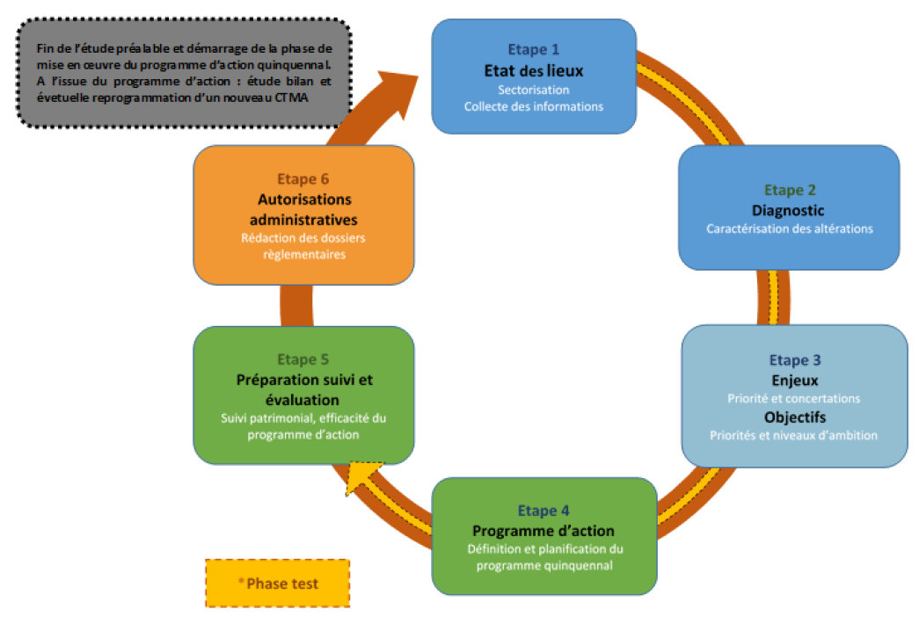
Contexte du CTEau Sillon & Marais Nord Loire
L’étude préalable au CTEau (ex CTMA Marais Nord Loire)
Copil 1 lancement
14/03/2018
Philippe Marchand, SAGE Estuaire de la Loire.
Copil 4 validation finale
25/04/2019
Copil 2
06/07/2018
+ 2 tables rondes « cours d’eau » et « marais » + 4 Cotech
Copil 3
20/11/2018
8
Notes:
8

Slide 9
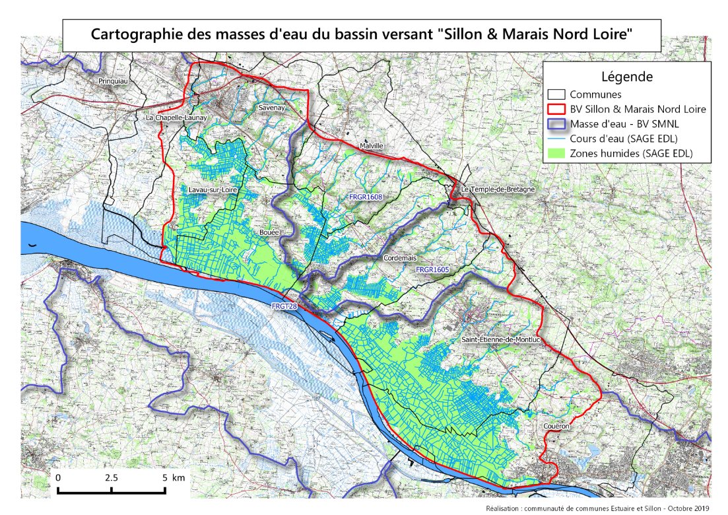
Contexte du CTEau Sillon & Marais Nord Loire
Constats de l’étude préalable au CTEau (2018/19)
Morphologie des cours d’eau dégradée (lit mineur, ripisylve, continuité…)
Philippe Marchand, SAGE Estuaire de la Loire.
Des marais en état moyen à bon (fonctions hydraulique, biologique, qualité de l’eau)
Dysfonctionnements locaux engendrant des problématiques inondations
Nécessité d’améliorer la connaissance (aspects qualité des eaux, étiers libres, espèces exot. envahissantes émergentes)
Acteurs mobilisés pour porter un programme ambitieux
9
Notes:
9

Slide 10
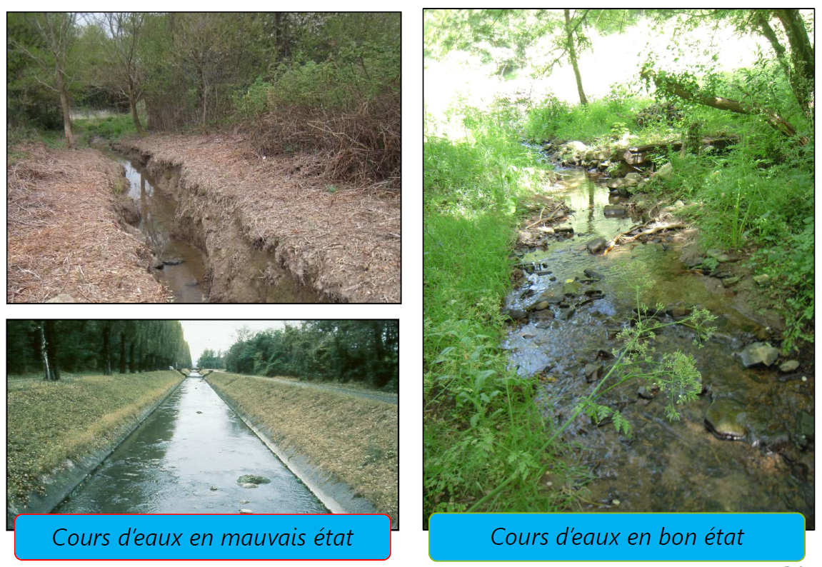
Contexte du CTEau Sillon & Marais Nord Loire
Qu’est-ce qu’un cours d’eau en bon état?
 Bonne qualité de l’eau + bon fonctionnement écologique
Philippe Marchand, SAGE Estuaire de la Loire.
10
Notes:
10

Slide 11
Contexte du CTEau Sillon & Marais Nord Loire
Qu’est-ce qu’un marais en bon état?
Marais remplissant pleinement ses fonctions : hydraulique, qualité de l’eau et biologique.
Milieu façonné par l’Homme ayant besoin d’être rajeunit régulièrement
Philippe Marchand, SAGE Estuaire de la Loire.
Marais dégradé
Marais en bon état
11
Notes:
11

Slide 12
Contexte du CTEau Sillon & Marais Nord Loire
Du diagnostic à la stratégie 2020-2025
« Objectifs et scénario ambitieux visant l’amélioration de la qualité des milieux aquatiques en optimisant le rapport coûts/efficacité des actions »
« Atteindre 75% du linéaire en bon état hydromorphologique pour les cours d’eau des 2 masses d’eau : Étier de Cordemais et Coulée du Chaud »
« Sur les autres cours d’eau : mener des actions de restauration des milieux en fonction des problématiques locales »
« Pour les marais : réaliser des travaux ponctuels sur des secteurs à enjeux et des actions globales (gestion des niveaux d’eau, jussie…) pour améliorer durablement leur état »
« Globalement : améliorer la connaissance du fonctionnement du bassin versant et fédérer les acteurs sur la qualité et la pérennité des milieux aquatiques »
« Objectifs et scénario ambitieux visant l’amélioration de la qualité des milieux aquatiques en optimisant le rapport coûts/efficacité des actions »
Philippe Marchand, SAGE Estuaire de la Loire.
12
Notes:
12

Slide 13
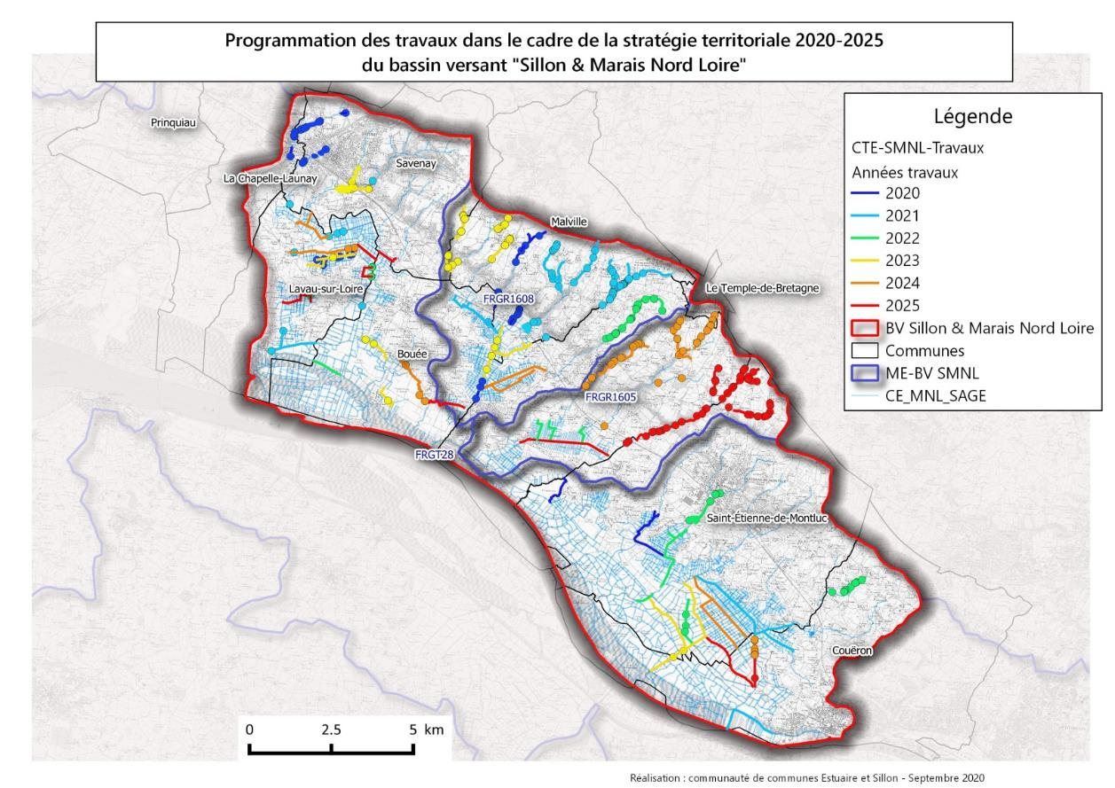
Contexte du CTEau Sillon & Marais Nord Loire
Stratégie sur 6 ans, validée en 2019
Déclinée en 2 contrats de 3 ans
Portée par 1 coordinateur et 7 maîtres d’ouvrages
Financés par
Philippe Marchand, SAGE Estuaire de la Loire.
CTEau 2020-2022
2 331 788 € TTC
CTEau (prévisionnel) 2023-2025
2 469 232 € TTC
Programme (prévi.) 2020-2025
4 801 020 € TTC
Notes:
13

Slide 14
Contexte du CTEau Sillon & Marais Nord Loire
Transition entre CTEau 2020-2022 > 2023-2025
CTEau 2020-2022
CTEau 2023-2025
Philippe Marchand, SAGE Estuaire de la Loire.
Bilan technique en interne (Taux réalisation)
Validation maîtres d’ouvrage
 En cours
Bilan global externalisé
Préparation CTEau n°2
Possibilité de réajuster programme - Montants ripisylves - Sites travaux - …
Validation financeurs
 En cours
Validation bureau CLE
 Ce jour
 Validés copil 15/11/22
Éventuels compléments dossier réglementaire?
Signature officielle
14
Notes:
14

Slide 15
Contexte du CTEau Sillon & Marais Nord Loire
Contrat 2020-2022 : plan de financement
7 maîtres d’ouvrages : + 3 ASA de marais
Contrat unique avec 3 financeurs :
Philippe Marchand, SAGE Estuaire de la Loire.
 |  | Total Contrat Territorial Eau 2020-2022
 |  | € HT | %
Maîtres d’ouvrages | Communauté de communes Estuaire & Sillon | 581 404 | 27,6%
 | Nantes Métropole | 38 140 | 1,8%
 | Syndicat des marais des Prés du Syl | 8 125 | 0,4%
 | Syndicat des marais estuariens de Cordemais | 3 553 | 0,2%
 | Syndicat des marais de Saint-Étienne/Couëron | 10 171 | 0,5%
 | Conservatoire du Littoral | 50 000 | 2,4%
 | Département de Loire atlantique | 730 | 0,03%
 | (Commune de Couëron | 3 000 | 0,1%)
 | Sous-total autofinancement | 695 123 | 33,0%
Financeurs | Agence de l’eau Loire-Bretagne | 819 194 | 38,9%
 | Département de la Loire-Atlantique | 171 585 | 8,1%
 | Région des Pays de la Loire | 359 140 + 62 400 (coordination) | 20,0%
 | Sous-total subventions | 1 412 319 | 67,0%
 | Total | 2 107 442
15
Notes:
15

Slide 16
Contexte du CTEau Sillon & Marais Nord Loire
Validations politique et réglementaire
Copil 4 validation finale
25/04/2019
Audition Région
01/12/2019
CA AELB
12/03/2020
Philippe Marchand, SAGE Estuaire de la Loire.
CC Estuaire et Sillon
23/05/2019
Bureau CLE
05/11/2019
CP Région
14/02/2020
CP Département
26/03/2020
Lancement CTEau
30/09/2020
2019
2020
2021
Dépôt dossier autorisation
28/06/2019
Demandes compléments
11/2019
Enquête publique
03-04/2020
Autorisation dérog. 2020
02/07/2020
Enquête publique
11/2020
en cours arrêté déclaration
02/2021
16
Notes:
16

Slide 17
Ordre du jour
Contexte du CTEau Sillon & Marais Nord Loire
CTEau 2020-2022 : synthèse du bilan technique
CTEau 2023-2025 : programme d’actions
Philippe Marchand, SAGE Estuaire de la Loire.
17
Notes:
17

Slide 18
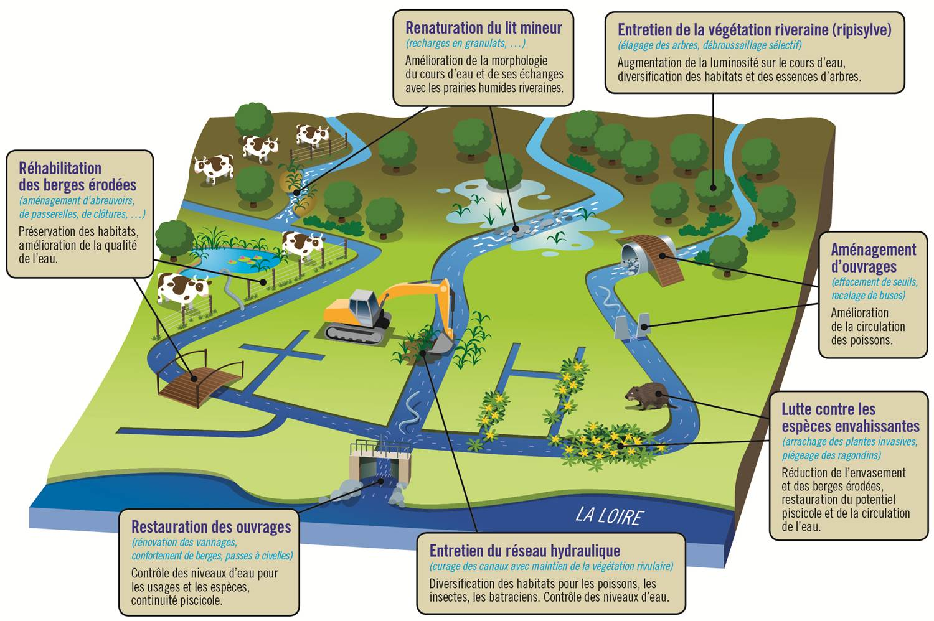
CTEau 2020-2022 : synthèse du bilan technique
Réalisation fin 2022
(certaines actions encore en cours)
+ 7 km
6 sites lit majeur
+ 13 km
+ 2 km
Philippe Marchand, SAGE Estuaire de la Loire.
1,1 km
51 ouvr.
1,2 km
3 ouvr.
Lancement 2023
Règlement d’eau (BV marais du Syl = pilote)
15,8 km
Réalisée les 3 années
18
Notes:
18

Slide 19
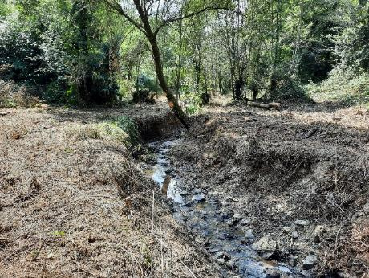
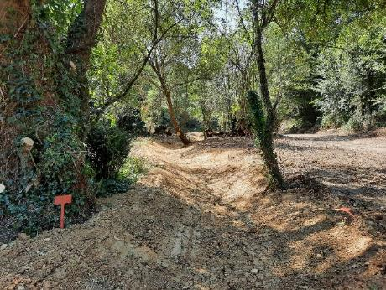
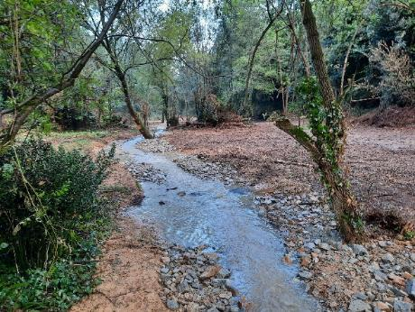
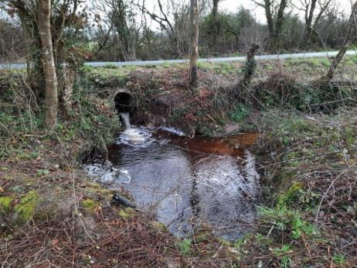
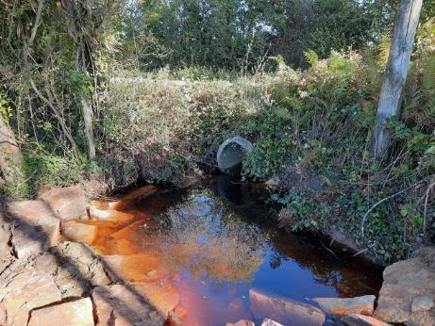
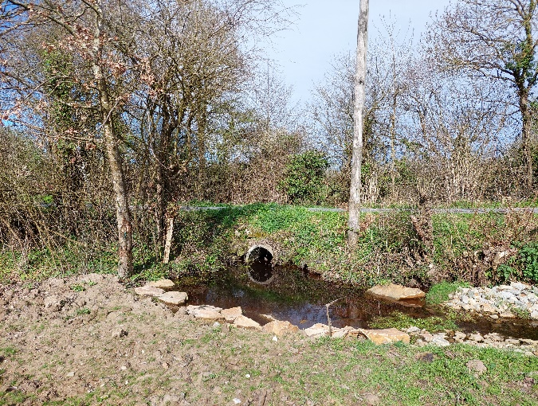
CTEau 2020-2022 : synthèse du bilan technique
Restauration des cours d’eau : illustrations
Avant
Pendant
Après
Philippe Marchand, SAGE Estuaire de la Loire.
19
Comité pilotage CTEau Sillon & Marais Nord Loire • novembre 2022
Notes:
19

Slide 20
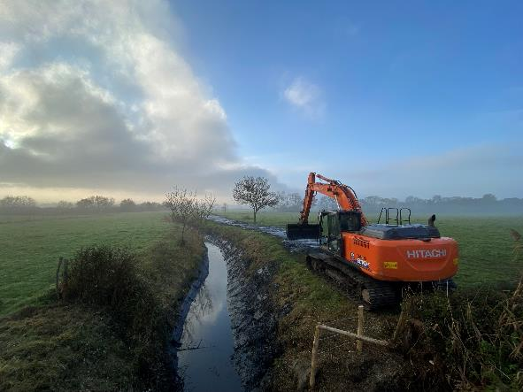
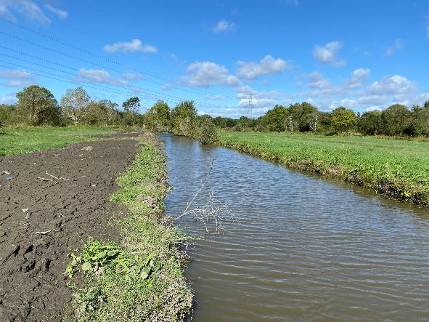
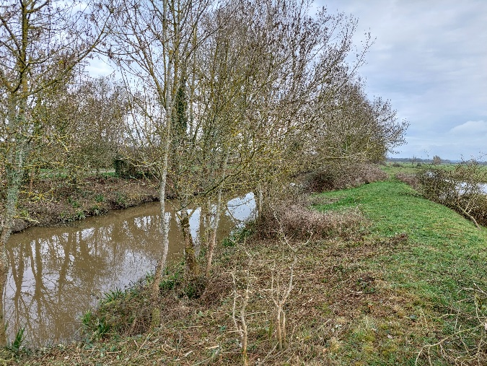
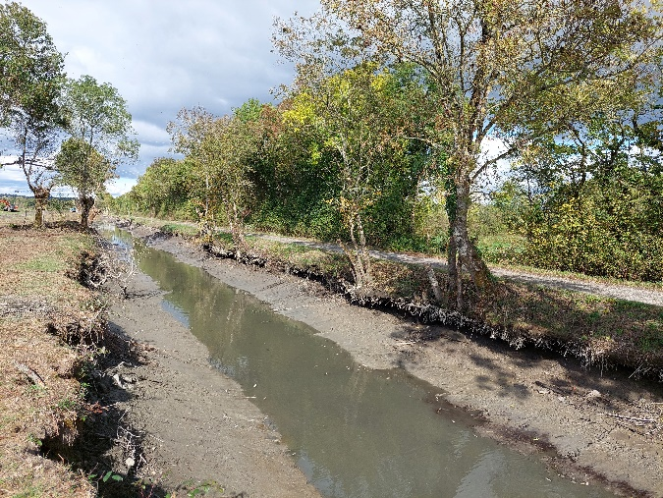
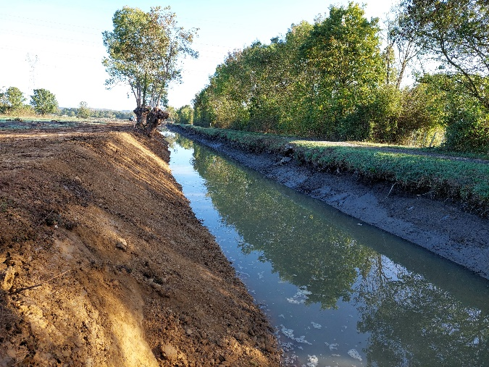
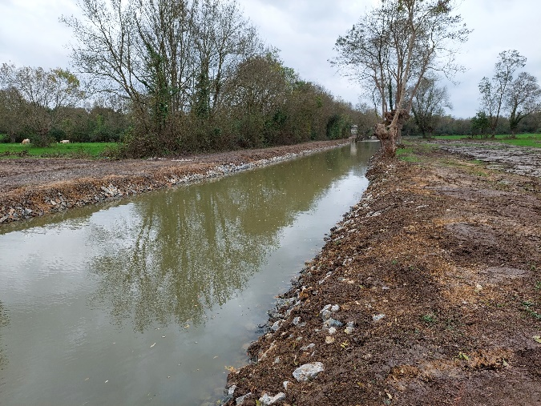
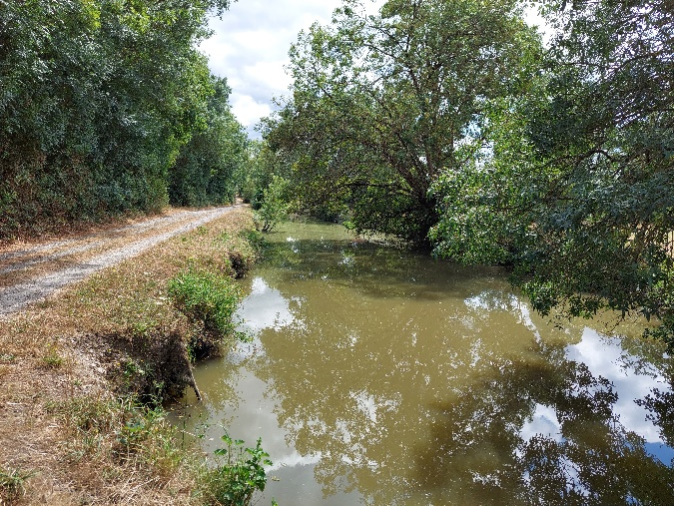
CTEau 2020-2022 : synthèse du bilan technique
Restauration des marais : illustrations
Restauration des canaux
Restauration ripisylve
Philippe Marchand, SAGE Estuaire de la Loire.
Restauration des berges
Avant
Pendant
Après
20
Notes:
20

Slide 21
CTEau 2020-2022 : synthèse du bilan technique
Réalisation fin 2022 :
À l’échelle du bassin versant
Amélioration connaissance Études « qualité des eaux » + « inventaires fonctionnalités ZH et éléments structurants du paysage »
À lancer en 2023
Études « étiers libres » et « espèces invasives envahissantes »
Abandonnées
Indicateurs de suivis (8 de réalisation + 10 de résultats)
Fait
Volet communication/sensibilisation
Fait, lancé en 2022
Animation et mise en œuvre (2 ETP)
Fait (recrutement technicien rivière en mars 2020)
Philippe Marchand, SAGE Estuaire de la Loire.
21
Notes:
21

Slide 22
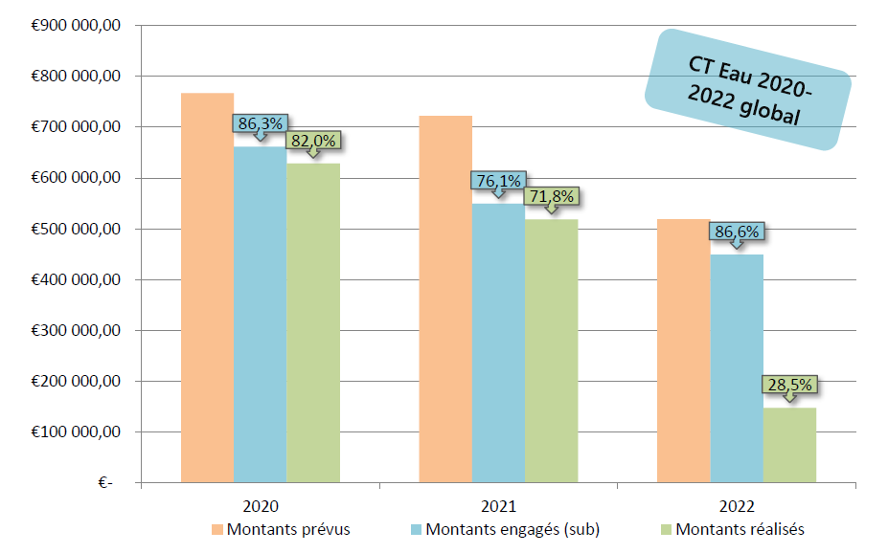
CTEau 2020-2022 : synthèse du bilan technique
Bilan global toutes actions et maîtres d’ouvrage confondus
Sur 2020-2022 :
83% engagé
64% réalisé
Philippe Marchand, SAGE Estuaire de la Loire.
Chiffres arrêtés au 27/07/2022
22
Notes:
22
Avec chiffres actualisés (au 12/2022) :
92,3 % engagés
70,5 % réalisés
Montants toujours en évolution jusqu’au solde des actions

Slide 23
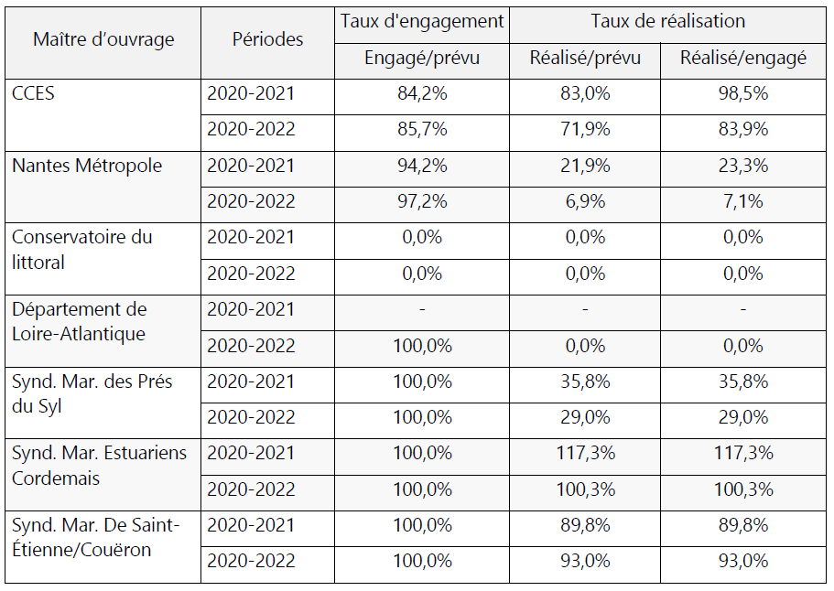
Bilan du CTEau 2020-2022
Bilan global par Maîtres d’ouvrage
Philippe Marchand, SAGE Estuaire de la Loire.
Chiffres arrêtés au 27/07/2022
23
Notes:
23

Slide 24
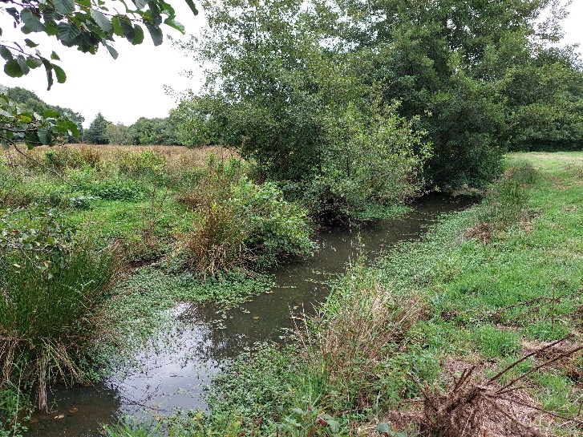
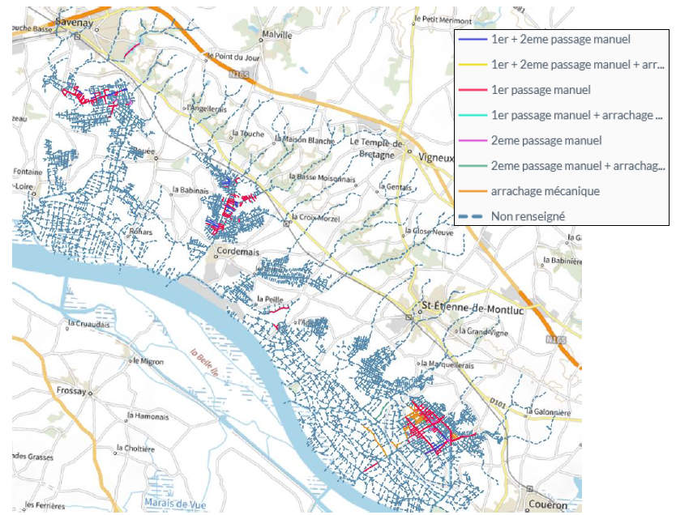
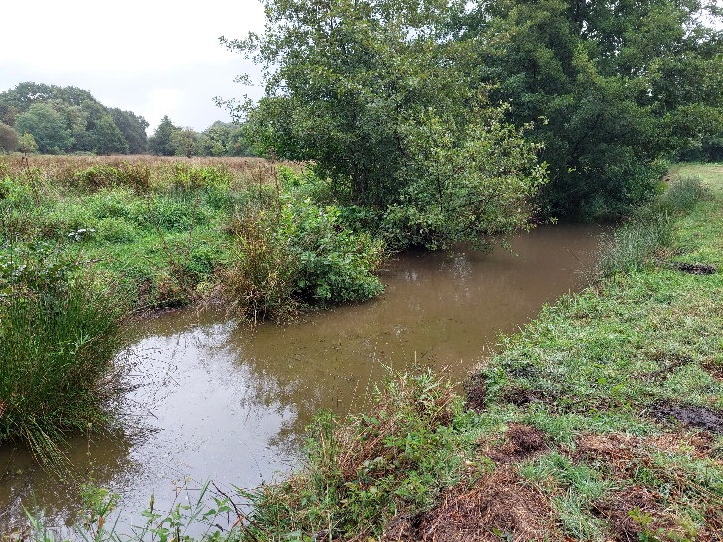
CTEau 2020-2022 : synthèse du bilan technique
Lutte contre les espèces exotiques envahissantes
(fiche action LEEE-1)
Jussie
> 30 km inventoriés en 2020 et 82 km en 2021;
> 10 km de milieux restaurés en 2020 et 35 km en 2021.
Philippe Marchand, SAGE Estuaire de la Loire.
24
Comité pilotage CTEau Sillon & Marais Nord Loire • mars 2022
Notes:
24

Slide 25
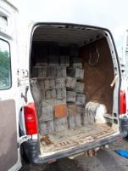
CTEau 2020-2022 : synthèse du bilan technique
Lutte contre les espèces exotiques envahissantes
(fiche action LEEE-1)
Rongeurs aquatiques envahissants
> Non financée via CTEau mais affichée pour cohérence avec programme d’actions
Philippe Marchand, SAGE Estuaire de la Loire.
En partenariat avec :
25
Comité pilotage CTEau Sillon & Marais Nord Loire • mars 2022
Notes:
25

Slide 26
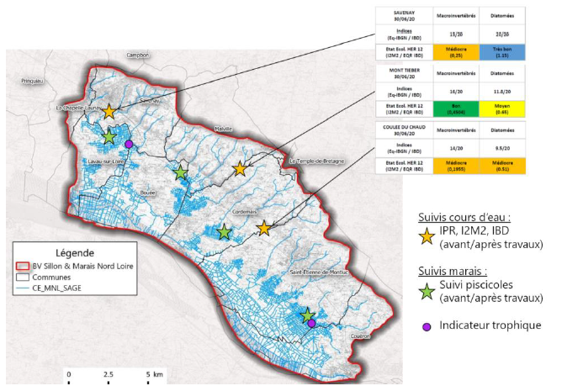
CTEau 2020-2022 : synthèse du bilan technique
Indicateurs de suivis
(fiche action BV-2)
Les indicateurs avant/après travaux CTEau réalisés
IPR, IBD et I2M2 sur 3 stations en cours d’eau
indicateurs piscicoles sur 4 stations en marais
2 stations d’indicateurs trophiques en marais
Les suivis morphologiques en régie (stagiaire en 2022)
Les inventaires faune flore N-1 réalisés en 2019, 2020, 2021 et 2022
Modification certains travaux
CSRPN…
Philippe Marchand, SAGE Estuaire de la Loire.
26
Comité pilotage CTEau Sillon & Marais Nord Loire • mars 2022
Notes:
26

Slide 27
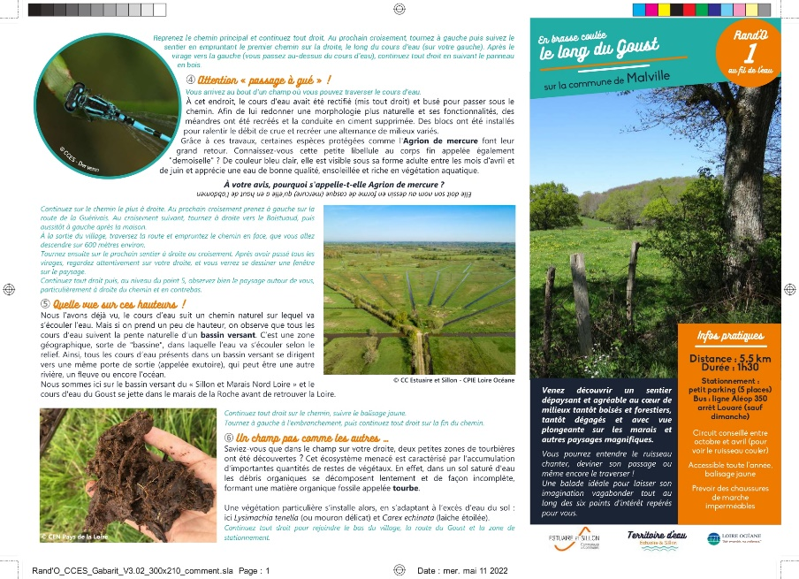
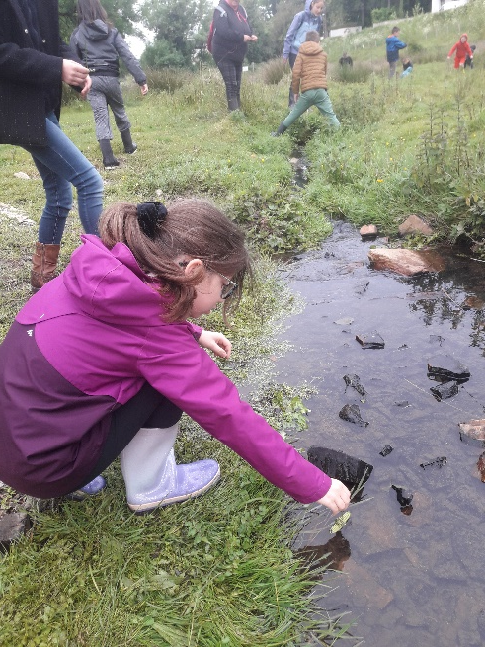
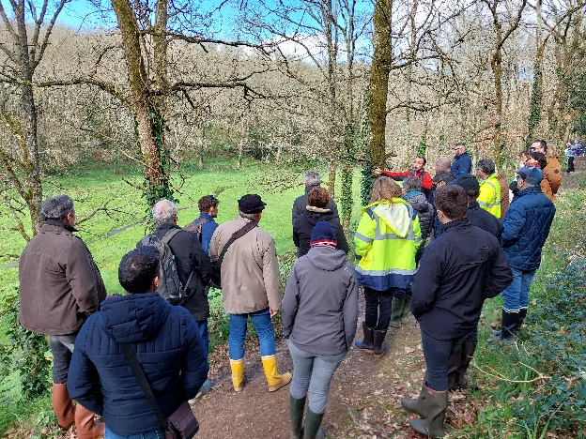
CTEau 2020-2022 : synthèse du bilan technique
Animation, communication et sensibilisation
(fiche action BV-3)
Volet communication/sensibilisation défini, validé et lancé
1- Des actions externalisées (convention avec le CPIE LO) :
Sorties terrain cours d’eau pour scolaires (6 classes/ans)
Topoguide + animation d’une rando fil de l’eau pour grand public
Animations circuits vélo sur la thématique de l’eau (4 en 2022)
Mement’Eau (même exemple que SBVB) pour grand public ;
½ journée formation/échanges sur restauration et entretien des cours d’eau pour élus et agents.
Philippe Marchand, SAGE Estuaire de la Loire.
27
Notes:
27

Slide 28
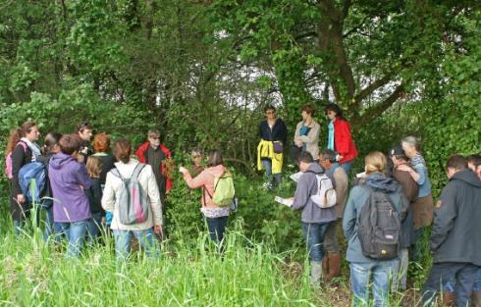
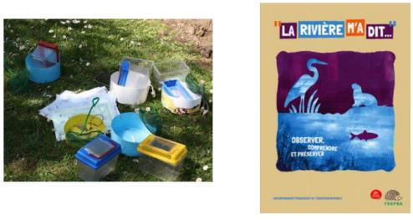
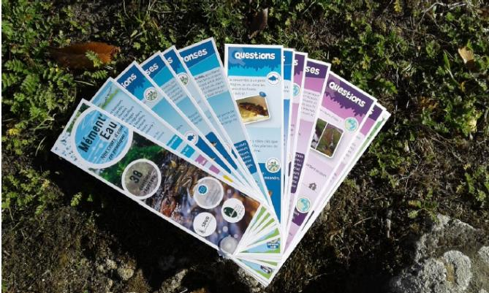
CTEau 2020-2022 : synthèse du bilan technique
Convention avec CPIE Loire Océane
Baladavel’eau
Rando fil de l’eau
Sorties grand public
Philippe Marchand, SAGE Estuaire de la Loire.
Mement’eau
Scolaires
Formation élus/tech’
28
Notes:
28

Slide 29
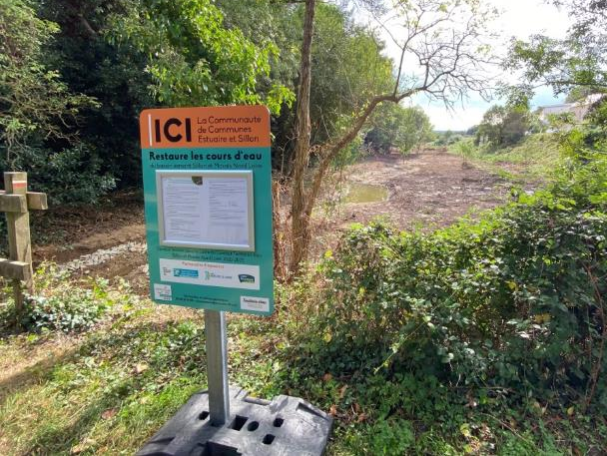
CTEau 2020-2022 : synthèse du bilan technique
Animation, communication et sensibilisation
(fiche action BV-3)
2- Des actions en régie :
Panneaux de chantiers spécifiques au CT Eau (4 cours d’eau et 2 marais)
Parution d’un article de fond 1 fois par an dans le magazine intercommunal
Communiqués de presse réguliers sur les secteurs de travaux
Posts réguliers sur les réseaux sociaux…
Animation
L’équipe d’animation du CT Eau se compose en 2022 de 2,5 ETP + le stagiaire « indicateurs du CT Eau ».
Philippe Marchand, SAGE Estuaire de la Loire.
29
Notes:
29

Slide 30
CTEau 2020-2022 : synthèse du bilan technique
Animation, communication et sensibilisation
Animation (2 ETP + 0,5 admin depuis 2021)
> Bilan 2021
dossiers réglementaires (finalisation autorisation, porté à connaissance, 2 demandes de dérogation) + suivi des dossiers de subventions (3 financeurs ≠)
préparation et suivi des chantiers cours d’eau
marché public marais + lancement et suivi des travaux
marché public espèces exotiques envahissantes + lancement et suivi des travaux
préparation, lancement et suivi du volet communication/sensibilisation
> Pour 2022
stagiaire indicateurs de suivi (BTS GPN 12 semaines)
rédaction CCTP + lancement marché étude BV
bilan CTEau 2020-2022 et préparation CTEau 2023-2025
Philippe Marchand, SAGE Estuaire de la Loire.
30
Notes:
30

Slide 31
CTEau 2020-2022 : synthèse du bilan technique
Constats :
Contexte sanitaire 2020 et 2021
Certaines enveloppes sous-dimensionnées (InvFF, ripi.)
Inflation importante
Bilan réalisé mi-2022 donc partiel
Difficultés et lourdeurs du suivi et de l’instruction des actions du CTEau (trop de détails, taux variables au sein de chaque fiches actions, hétérogénéités des modalités…), mais outil permet de donner une bonne vision de la stratégie et du programme d’actions
Niveaux de réalisations techniques et financiers satisfaisants
Actions parfois plus ambitieuses que le prévisionnel
Bonne acceptation globale des travaux (1 refus/253 conventions)
Respect et validation de la stratégie (principaux travaux sur 1 ME prioritaire/ventilation des budget)
Philippe Marchand, SAGE Estuaire de la Loire.
31
Notes:
31
M. Guillé
+ éventuellement M. Bourgeois

Slide 32
Ordre du jour
Contexte du CTEau Sillon & Marais Nord Loire
CTEau 2020-2022 : synthèse du bilan technique
CTEau 2023-2025 : programme d’actions
Philippe Marchand, SAGE Estuaire de la Loire.
32
Notes:
32

Slide 33
CTEau 2023-2025 : programme d’actions
Propositions pour futur CTEau, sur la base du programme prévisionnel bâti et validé en 2019
Revoir les montants (ou l’ambition?)
Ripisylve, InvFF, communication/sensibilisation, ind. trophi.
Appliqué taux inflation marchés (+10%)
Renforts : 0,5 ETP admin + 1 ETP « qualité des eaux/bocage » 3 ans
Volet BV à lancer avec études + recrutement
Simplifier instruction et suivi (uniformiser taux financeurs/fiches actions…)
Sollicitation technique des autres partenaires
3 syndicats marais souhaitent ajouter linéaires de canaux à restaurer
Nantes Métropole n’a pas d’action complémentaire
Département 44 n’a pas d’action complémentaire sur terrains CDL
Conservatoire du Littoral n’a plus besoin de passer par CTEau pour acquisition foncière
Philippe Marchand, SAGE Estuaire de la Loire.
33
Notes:
33

Slide 34
CTEau 2023-2025 : programme d’actions
Pour chaque typologie d’actions (cours d’eau, marais, lutte EEE, indicateurs de suivis, communication/sensibilisation et animation)
Types de travaux et quantitatifs prévisionnels ;
Maître(s) d’ouvrage(s) ;
Localisation (ou échelle du BV) ;
Montants et plan de financement prévisionnels.
Avec intégration des éléments suivants :
Taux simplifiés
Augmentation marchés travaux + actions spécifiques
Intégration 1,5 ETP
Nouveaux linéaires restauration canaux (MO syndicats marais)
Autre idée/demande?
Philippe Marchand, SAGE Estuaire de la Loire.
34
Notes:
34

Slide 35
CTEau 2023-2025 : programme d’actions
Poursuite de la dynamique, sur la base validée en 2019
15,9 km
3 sites lit majeur
Philippe Marchand, SAGE Estuaire de la Loire.
81 petits ouvr.
8 grands ouvr.
3,2 km
1,6 km
3 petits ouvr.
1 grand ouvr.
Lancement 2023
Règlement d’eau (BV marais du Syl = pilote)
47,5 km
35
Notes:
35

Slide 36
CTEau 2023-2025 : programme d’actions
Poursuite de la dynamique, sur la base validée en 2019
À l’échelle du bassin versant
Amélioration connaissance Études « qualité des eaux » + « inventaires fonctionnalités ZH et éléments structurants du paysage »
2023 lancement du volet « bassin versant » du CTEau avec ces 3 études + recrutement d’un technicien qualité des eaux/bocage
Indicateurs de suivis (8 de réalisation + 10 de résultats)
Poursuite des indicateurs annuels et batterie d’indicateurs « fin de contrat » en 2025, accompagnés de l’étude bilan/reprogrammation
Volet communication/sensibilisation
Poursuite et consolidation via convention avec CPIE Loire Océane
Animation et mise en œuvre (3,5 ETP)
Renforcement administratif (0,5 ETP) et recrutement technicien qualité des eaux/bocage (1 ETP)
Philippe Marchand, SAGE Estuaire de la Loire.
36
Notes:
36

Slide 37
CTEau 2023-2025 : programme d’actions
Enveloppes prévisionnelles par grandes typologies d’actions
Philippe Marchand, SAGE Estuaire de la Loire.
 | Restauration des cours d’eau
 | Restauration des marais
 | Lutte EEE
 | Action BV
 | Indicateurs et évaluation
 | Animation, sensibilisation
37
Notes:
37

Slide 38
CTEau 2023-2025 : programme d’actions
Plan de financement global
€ TTC | 2023 | 2024 | 2025 | Total | %
AELB | 421 316 | 383 141 | 422 381 | 1 226 837 | 38%
Région | 163 867 | 169 255 | 190 546 | 523 668 | 16%
Département | 104 000 | 122 786 | 113 185 | 339 971 | 11%
Total financements | 689 183 | 675 181 | 726 112 | 2 090 476 | 65%
Estuaire et Sillon | 327 212 | 293 284 | 316 700 | 937 196 | 29%
Nantes Métropole | 34 625 | 41 131 | 42 410 | 118 166 | 4%
ASA marais Prés du Syl | 4 152 | 8 011 | 5 319 | 17 482 | 1%
ASA marais Cordemais | 24 313 | 4 996 | 3 672 | 32 981 | 1%
ASA marais St-Étienne/Couëron | 11 921 | 6 030 | 2 962 | 20 913 | 1%
Couëron | 1 000 | 1 000 | 1 000 | 3 000 | 0%
Total autofinancements | 403 224 | 354 452 | 372 063 | 1 129 739 | 35%
Total | 1 092 407 | 1 029 633 | 1 098 175 | 3 220 215 | 100%
Philippe Marchand, SAGE Estuaire de la Loire.
+30% (750 983 €) par rapport au CTEau 2023-2025 prévisionnel (2 469 232 € TTC), dont 9% liés aux 1,5 ETP
38
Notes:
38

Slide 39
CTEau 2023-2025 : programme d’actions
Transition entre CTEau 2020-2022 > 2023-2025
CTEau 2020-2022
CTEau 2023-2025
Philippe Marchand, SAGE Estuaire de la Loire.
Bilan technique en interne (Taux réalisation)
Validation maîtres d’ouvrage
Bilan global externalisé
 En cours
Préparation CTEau n°2
Possibilité de réajuster programme - Montants ripisylves - Sites travaux - …
Validation bureau CLE
 Ce jour
Validation financeurs
 Mars + mai
 Validés copil 15/11/22
Éventuels compléments dossier réglementaire?
Signature officielle
 Mai ou juin?
39
Notes:
39

Slide 40
MERCI
Contrat Territorial Eau Sillon & Marais Nord Loire 2020-2022 / 2023-2025
Pour reconquérir le bon état des cours d’eau, marais et zones humides du bassin versant
Bureau de la CLE du SAGE Estuaire de la Loire Jeudi 09 février 2023
Philippe Marchand, SAGE Estuaire de la Loire.
Syndicat des marais des Prés du Syl
Syndicat des marais Estuariens de Cordemais
Syndicat des marais de Saint-Étienne/Couëron

